Slide 1
Тема. Состояния, требующие проведения первой помощи, мероприятия и способы оказания первой помощи при неотложных состояниях. Правила и способы переноски (транспортировки) пострадавших.
Тема. Повторение темы «Основы комплексной безопасности», «Защита населения Российской Федерации от опасных и чрезвычайных ситуаций», «Основы противодействия экстремизму, терроризму и наркотизму в Российской Федерации».

Slide 2

Перечень состояний, при которых оказывается первая помощь
Отсутствие сознания.
Остановка дыхания и кровообращения.
Наружные кровотечения.
Инородные тела верхних дыхательных путей.
Травмы различных областей тела.
Ожоги, эффекты воздействия высоких
температур, теплового излучения.
Отморожение и другие эффекты воздействия низких температур.
Отравления.

Slide 3











Перечень мероприятий по оказанию первой
помощи
1. Мероприятия по оценке обстановки и
обеспечению безопасных условий для оказания
первой помощи:
определение угрожающих факторов для собственной жизни и здоровья;
определение угрожающих факторов для жизни и здоровья пострадавшего;
устранение угрожающих факторов для жизни и здоровья;
прекращение действия повреждающих факторов на пострадавшего;
оценка количества пострадавших;
извлечение пострадавшего из транспортного средства или других труднодоступных мест;
перемещение пострадавшего.

Slide 4



















Вызов скорой медицинской помощи, других
специальных служб, сотрудники которых обязаны оказывать первую помощь в
соответствии с федеральным законом или со специальным правилом.
Определение наличия сознания у пострадавшего.
Мероприятия по восстановлению проходимости
дыхательных путей и определению признаков
жизни у пострадавшего:
запрокидывание головы с подъемом подбородка;
выдвижение нижней челюсти;
определение наличия дыхания с помощью слуха, зрения и осязания;
определение наличия кровообращения,
проверка пульса на магистральных артериях.

Slide 5

5. Мероприятия по проведению сердечно-
легочной реанимации до появления признаков жизни:
давление руками на грудину пострадавшего;
искусственное дыхание "Рот ко рту";
искусственное дыхание "Рот к носу";
искусственное дыхание с
использованием устройства для искусственного дыхания*.
6. Мероприятия по поддержанию
проходимости дыхательных путей:
придание устойчивого бокового положения;
запрокидывание головы с подъемом подбородка;
выдвижение нижней челюсти.

Slide 6

7. Мероприятия по обзорному осмотру пострадавшего и временной
остановке наружного кровотечения:
обзорный осмотр пострадавшего на наличие кровотечений;
пальцевое прижатие артерии;
наложение жгута;
максимальное сгибание конечности в суставе;
прямое давление на рану;
наложение давящей повязки.

Slide 7

8. Мероприятия по подробному осмотру
пострадавшего в целях выявления признаков
травм, отравлений и других состояний, угрожающих его жизни и здоровью, и по
оказанию первой помощи в случае выявления указанных состояний:
проведение осмотра головы;
проведение осмотра шеи;
проведение осмотра груди;
проведение осмотра спины;
проведение осмотра живота и таза;
проведение осмотра конечностей;
наложение повязок при травмах различных областей тела, в том числе окклюзионной
(герметизирующей) при ранении грудной клетки;
проведение иммобилизации (с помощью подручных средств, аутоиммобилизация, с использованием изделий медицинского назначения*);

Slide 8

фиксация шейного отдела позвоночника (вручную, подручными средствами, с использованием изделий медицинского
назначения*);
прекращение воздействия опасных химических веществ на пострадавшего (промывание желудка путем приема воды и вызывания рвоты, удаление с поврежденной поверхности и промывание поврежденной поверхности проточной водой);
местное охлаждение при травмах, термических ожогах и иных воздействиях высоких температур или теплового излучения;
термоизоляция при отморожениях и других эффектах
воздействия низких температур.
Придание пострадавшему оптимального положения тела.
Контроль состояния пострадавшего (сознание, дыхание, кровообращение) и оказание психологической поддержки.
Передача пострадавшего бригаде скорой медицинской помощи,
другим специальным службам, сотрудники которых обязаны оказывать первую помощь в соответствии с федеральным законом или со специальным правилом.

Slide 9



Соблюдение правил личной безопасности при оказании
первой помощи
Если вам угрожает какая-либо опасность:
не приближайтесь к пострадавшему,
немедленно вызовите скорую помощь и соответствующую аварийную службу или полицию для получения профессиональной помощи.
Никогда не подвергайте себя риску.
Особенно, если кроме вас оказывать помощь больше некому.
Иначе вы можете оказаться в роли второго пострадавшего.

Slide 10
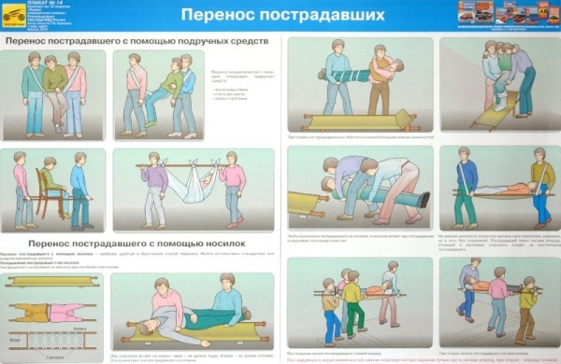

Slide 11
Домашнее задание: выполнить задание.
Для повторение тем «Основы комплексной безопасности», «Защита населения Российской Федерации от опасных и чрезвычайных ситуаций», «Основы противодействия экстремизму, терроризму и наркотизму в Российской Федерации»
1. Из перечисленных ниже причин выберите те, которые являются причинами вынужденного автономного существования в природных условиях:
1) потеря части продуктов питания, потеря компаса
2) несвоевременная регистрация туристической группы перед выходом на маршрут
3) потеря ориентировки на местности во время похода, авария транспортных средств в условиях природной среды
4) плохие погодные условия на маршруте движения
2. Как называются с точки зрения Правил дорожного движения лица, передвигающиеся в инвалидных колясках без двигателя?
1) водитель
2) пассажир
3) пешеход
4) путешественник
3. Как необходимо поступить человеку, если в подъезд вместе с ним заходит незнакомец?
1) пропустить незнакомца вперёд, под любым предлогом задержаться у подъезда
2) не следует обращать на постороннего человека внимания
3) завязать с незнакомцем беседу и попытаться выяснить, в какую квартиру он следует
4) войдя в подъезд, побежать наверх
4. По средствам, используемым при осуществлении террористических актов, виды терроризма могут быть подразделены на:
1) нетрадиционные
2) стандартные
3) обычные
4) традиционные и технологические
5. Как следует выходить из зоны лесного пожара?
1) навстречу ветру, используя для этого просеки, дороги
2) перпендикулярно направлению ветра, используя для этого открытые пространства
3) если загорелась одежда, то нужно бегом покинуть опасную зону по направлению ветра
4) если вы в составе группы, то нужно разделиться и по одному выходить навстречу ветру
Контакты: Гарафиев Ленар Зиатдинович
Email- galizej@yandex.ru
WhatsApp-89871887266

